Slide 1
Het concept voor het evenement

Slide 2
Concept ontwerpen A
Voor het ontwerpen van een concept kun je allerlei methoden gebruiken.
We starten met het maken van een mindmap die bestaat uit ideeën met betrekking tot:
thema doelgroep locatie duurzaamheid
pr
emagenering
Iedere groep krijgt een groot stuk papier en stiften: aan de slag!
Iedereen doet mee.
Julie hebben hiervoor 10 minuten.
Een mindmap is een diagram opgebouwd uit begrippen, teksten, relaties en/of plaatjes, die zijn geordend in de vorm van een boomstructuur rond een centraal thema. Een mindmap wordt gebruikt om creatieve processen te ondersteunen en bij leren en onthouden.

Slide 3
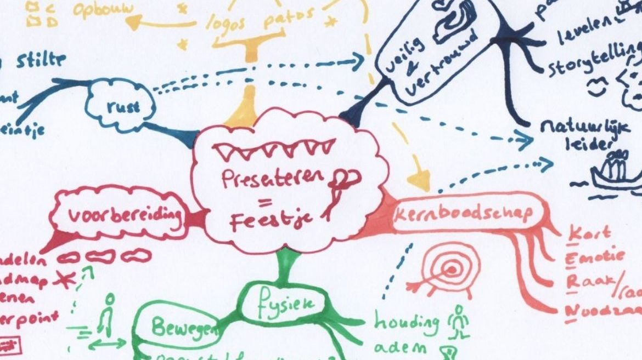

Slide 4
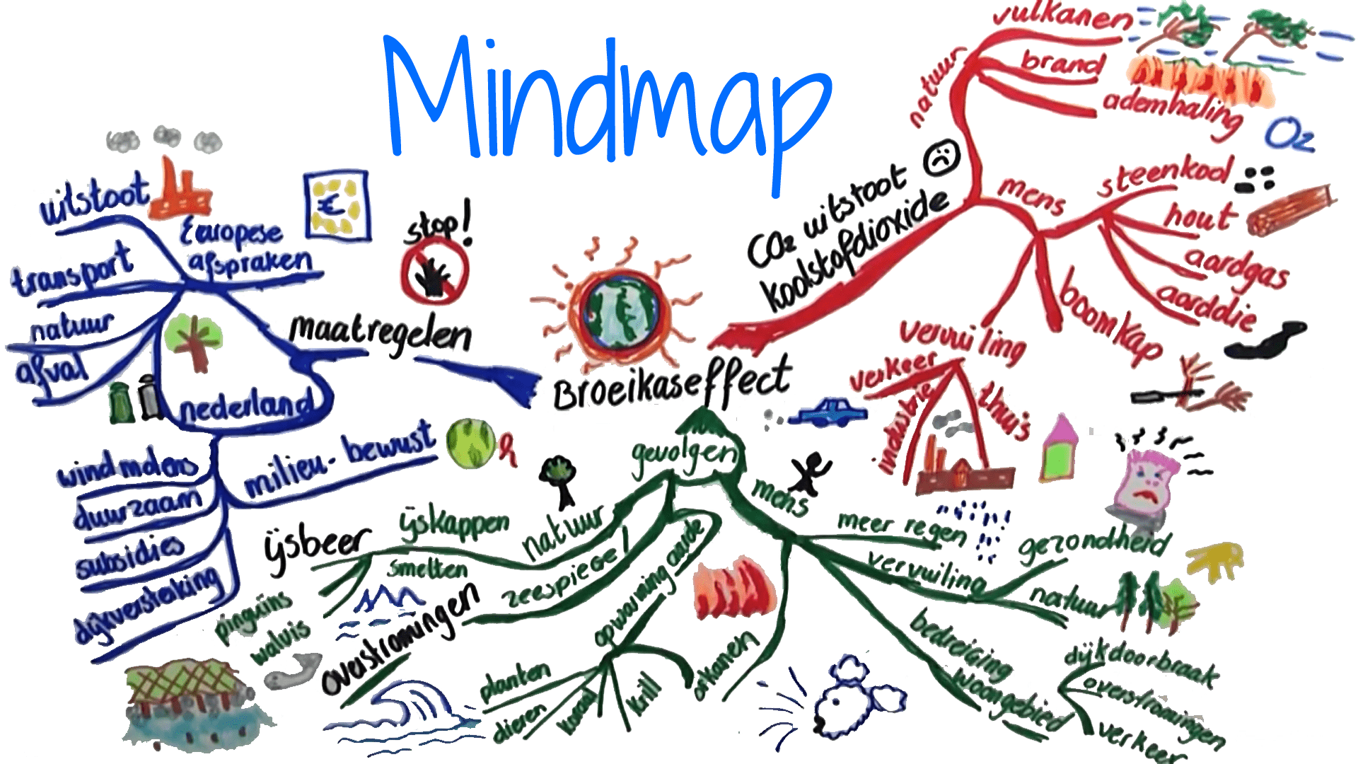

Slide 6
Concept ontwerpen B

Slide 7
Fase 1: we doen een Braindump
De braindump gebruik je om alle voor de hand liggende ideeën uit je hoofd te gooien. Misschien denk je dat je de oplossing al weet. Schrijf hem op! Misschien heb je realistische oplossingen waar je direct aan denkt.
Schrijf die op! Aan het einde van de brain dump heb je veel ideeën – maar je bent er nog niet!
Iedereen maakt zijn eigen braindump
Notes:
Iedereen stapeltje post-its en stift of pen.
DIVERGENT DENKEN is gebaseerd op ‘ruim’ creatief denken, met als doel om zoveel mogelijk ideeën te genereren.

Slide 8
Vervolg fase 1:
Leg alle ideeën uit de braindump bij elkaar en haal de de dubbelingen er uit.
Notes:
Per groep alle ideeën op een flipover vel plakken, ideeën die hetzelfde zijn er uit halen

Slide 9
Fase 2: meer fantasie!
Denk vanuit je object en ontdek nieuwe oplossingen voor jouw probleem. Ooit de vraag gehoord: 'Wat als je bent gestrand op een verlaten eiland en je maar één object hebt om je te helpen ontsnappen?’.
Nou, je kunt dat object ook gebruiken om je eigen probleem op te lossen! > we doen een Hammer That Nail
Zet je nieuwe ideeën op een post-it en plak ze erbij.
Notes:
Fase 2 is met het voorwerp dat studenten bij binnenkomst al gekozen hebben. Kan ook een kaart zijn of een ander associatie-ding.
DIVERGENT DENKEN is gebaseerd op ‘ruim’ creatief denken, met als doel om zoveel mogelijk ideeën te genereren.

Slide 10
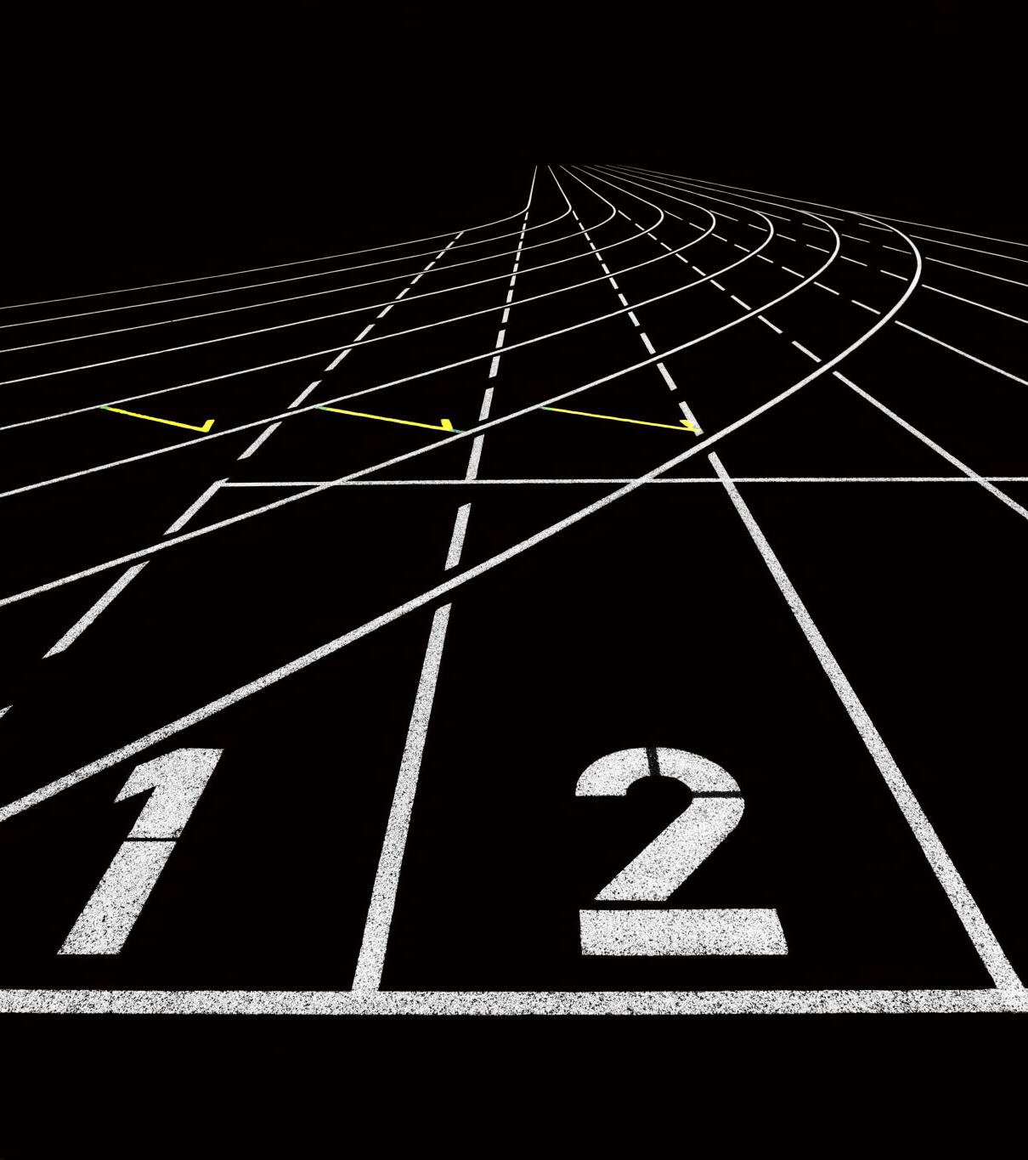
Fase 3: convergeren stap 1
Verdeel alle ideeën in clusters en geef die clusters een naam.
Notes:
Plak de post-its in clusters/groepjes bij elkaar op het flipover vel en geef alle clusters een naam
CONVERGENT DENKEN is gebaseerd op ‘smal’ kritisch denken, met als doel om op een zo ontspannen mogelijke manier ideeën en suggesties te kunnen beoordelen, te selecteren en te evalueren.

Slide 11
Fase 3: convergeren stap 2 = Wow, Now, How, No matrix
Kijk of je de clusters kan verdelen in vier categorieën:
Rode ideeën – WOW: Innovatieve ideeën, echte doorbraken. En ook nog eens makkelijk te realiseren
Blauwe ideeën – NOW: Makkelijk uitvoerbare ideeën. Niet echt spannend, maar kun je direct uitvoeren.
Gele ideeën – HOW: Futuristische ideeën en visies; als het zou werken zijn het echte gamechangers zijn. Maar hoe, dat weten we nog niet. Misschien nog een brainstorm over doen in de toekomst?
Witte ideeën – Onorigineel én het is gaat niet werken.
Notes:
De groepen krijgen gekleurde kaartjes om te verdelen over de clusters op het flipover vel.

Slide 12
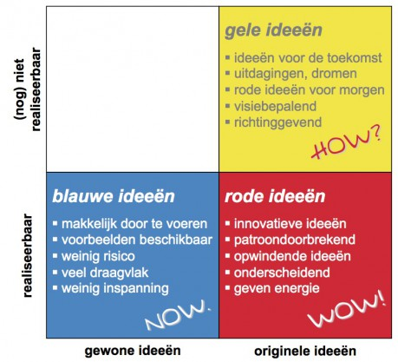

Slide 13
Fase 4: beslissen > Selection Day!
Stap 1: maak je eigen keuze!
Stap 2: bespreek samen welke ideeën worden gebruikt in jullie evenement.
Notes:
Setje kaartjes per persoon, verdelen en daarna bespreken.

Slide 14
Laatste check:
De ideeën voor het evenement sluiten aan bij de vraag van de opdrachtgever?
De ideeën zijn innovatief en duurzaam?
De ideeën sluiten aan bij de doelgroep van het evenement?
Er is iets te vinden vanuit Imagenering?
Notes:
Dit zijn de bouwstenen om het programma mee te maken!

Slide 15
Bronnen:
https://www.brainfuel.nl/wp-content/uploads/2019/02/Whitepaper-De-6-fases-van-een-echt-goede-brainstorm.pdf
https://brainfuel.nl/kaarten-methodes/methodes/

